Slide 1

KHỞI ĐỘNG

Slide 2
HÌNH THÀNH
KIẾN THỨC

Slide 3







TIẾT 9 - BÀI 6:
SỰ CHUYỂN BIẾN VÀ PHÂN HÓA CỦA XÃ HỘI NGUYÊN THỦY

Slide 4
1. Sự phát hiện ra kim loại và bước tiến của xã hội nguyên thủy
a. Sự phát hiện ra kim loại và những chuyển biến trong đời sống vật chất

Slide 5
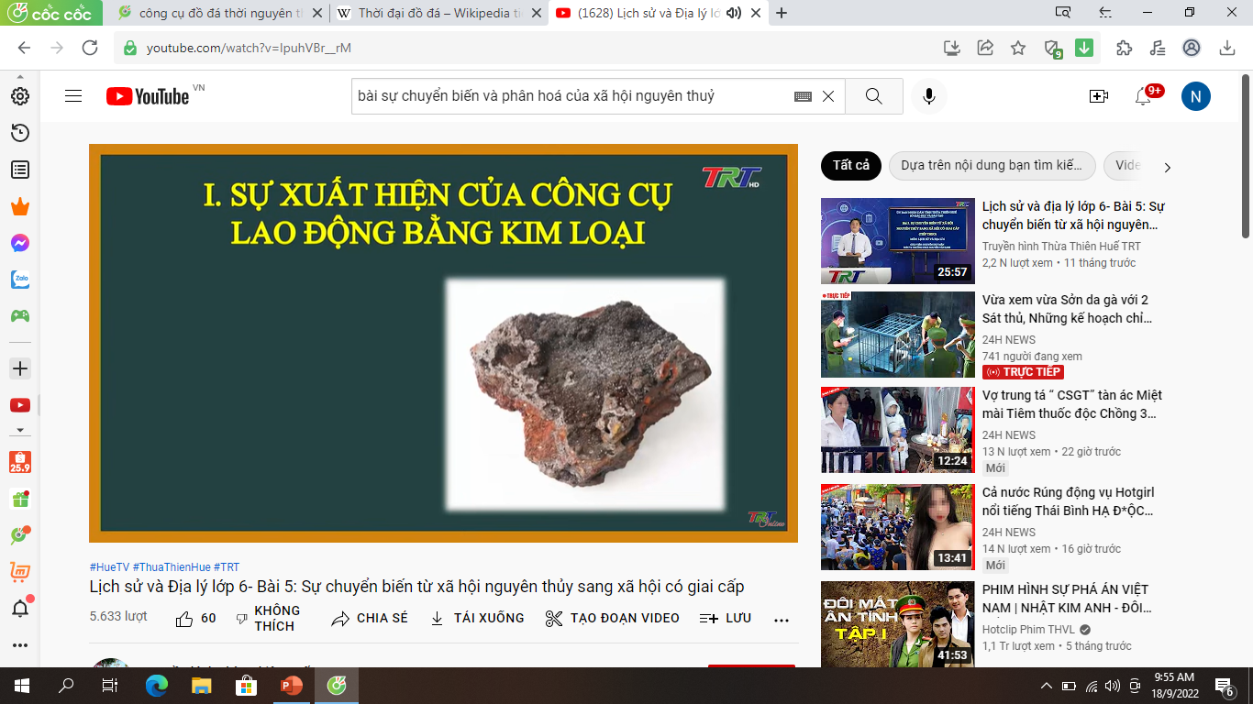
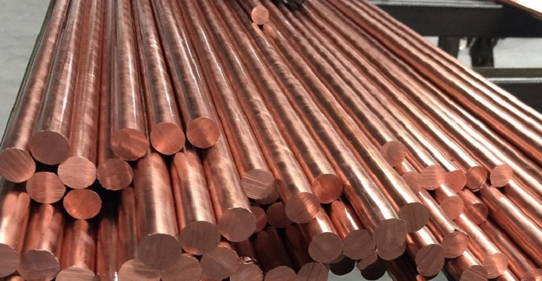
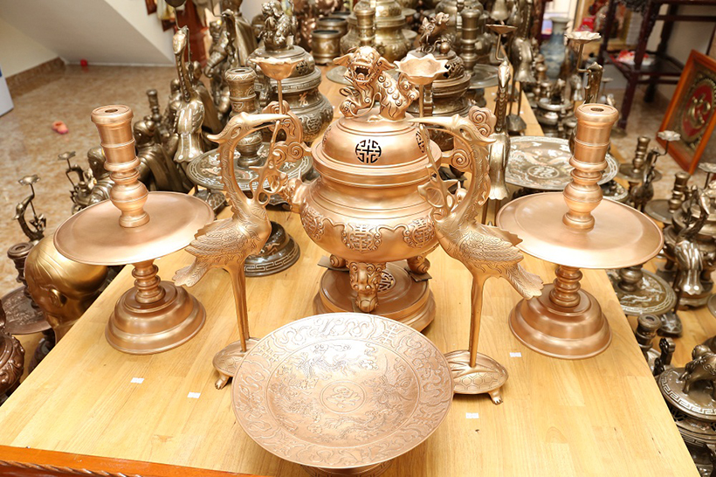
Đồng đỏ là tên gọi của đồng nguyên chất. Đồng đỏ có độ dẻo và độ bền cao . Khoảng 3500 TCN Người Tây Á và Ai Cập đã biết dùng đồng đỏ

Slide 6
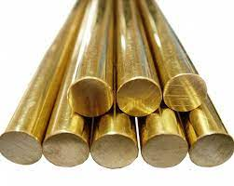

Đồng thau là hợp kim của đồng và kẽm. Đồng thau cứng hơn đồng đỏ. Khoảng 2000 TCN cư dân nhiều nơi đã biết dùng đồng thau

Slide 7
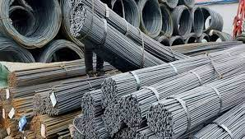
Sắt có tính chất cứng nhưng dễ uốn dẻo nên phổ biến. Khoảng cuối TNK II, đầu TNK I TCN con người đã biết chế tạo các công cụ bằng sắt

Slide 8
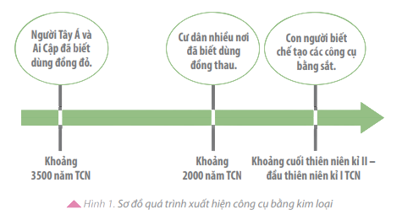
Hình 1: Sơ đồ quá trình xuất hiện công cụ bằng kim loại

Slide 9
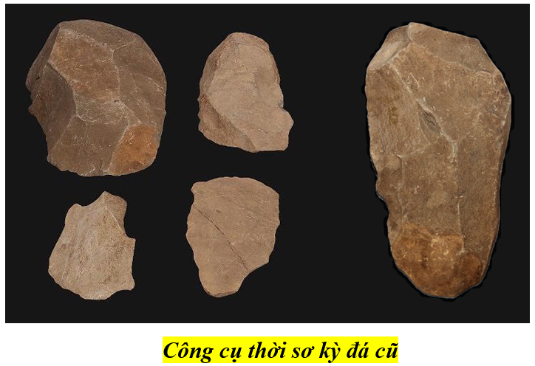
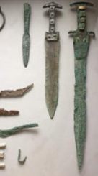
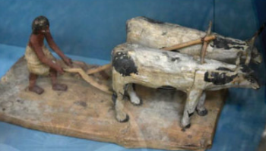
So sánh công cụ lao động bằng đá và kim loại
 | Công cụ bằng đá | Công cụ kim loại
Hình dáng | Thô sơ , ghồ ghề. Mảnh tước ghè đẽo | Nhỏ, gọn, sắc bén hơn. Đa dạng dao, kiếm, lưỡi cày..

Slide 10
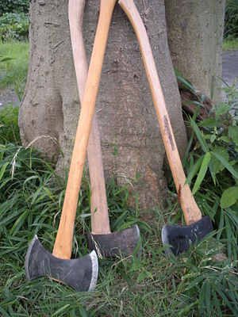
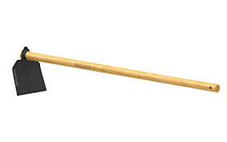
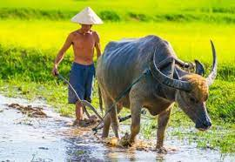

Em hãy cho biết tác dụng của công cụ mới như lưỡi cày, cuốc, rìu…?

Slide 11
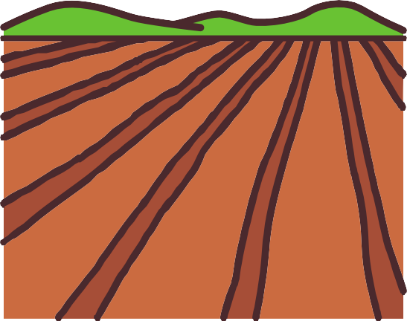
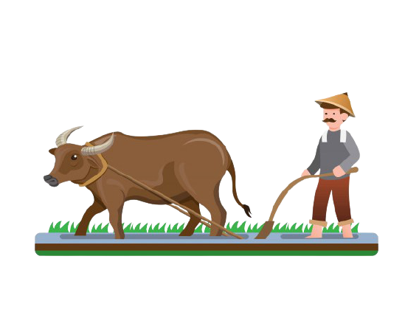


Khai hoang
Nông nghiệp dùng cày
Luyện kim
Trồng trọt
=>Năng suất lao động tăng lên, của cải dư thừa

Slide 12
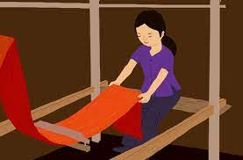
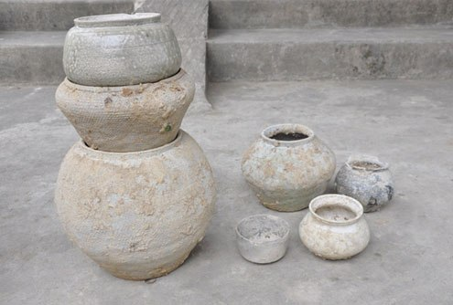
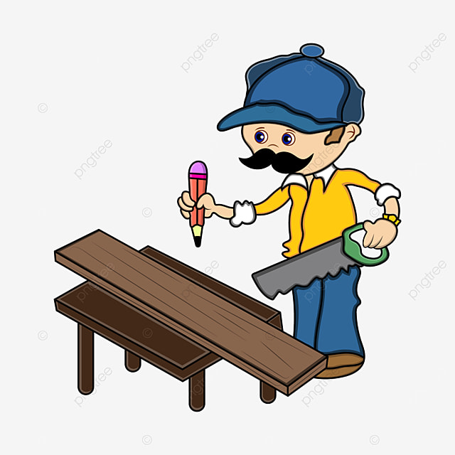
Dệt vải
Đồ gốm
Đồ mộc
Những ngành sản xuất riêng thể hiện sự khéo léo của đôi tay và óc tinh xảo

Slide 13
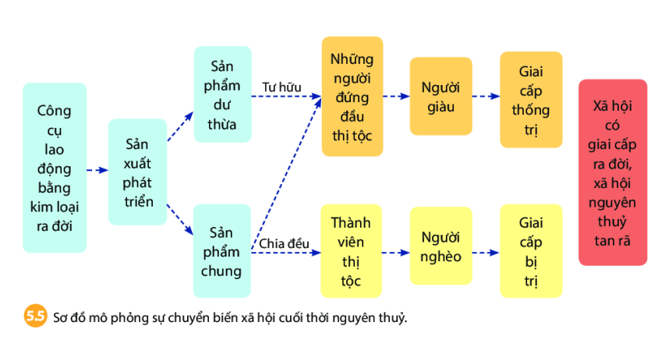
b. Sự thay đổi trong đời sống xã hội
Sơ đồ mô phỏng sự chuyển biến xã hội cuối thời nguyên thuỷ

Slide 14
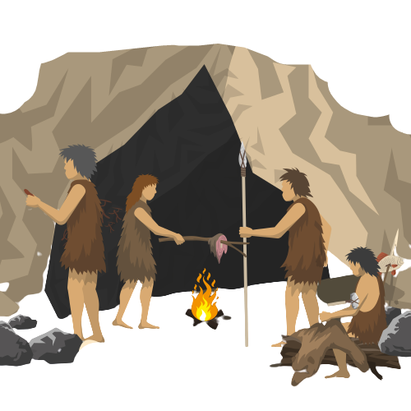
PHIẾU HỌC TẬP
- Trong thị tộc người làm chủ gia đình là:…..................................
- Trong xã hội phân hoá:………. …………………………………
Xã hội nguyên thuỷ dần:……… ………………………………….
- Ở phương Đông phân hoá nhưng không triệt để vì:……………… …………………………………

Slide 15
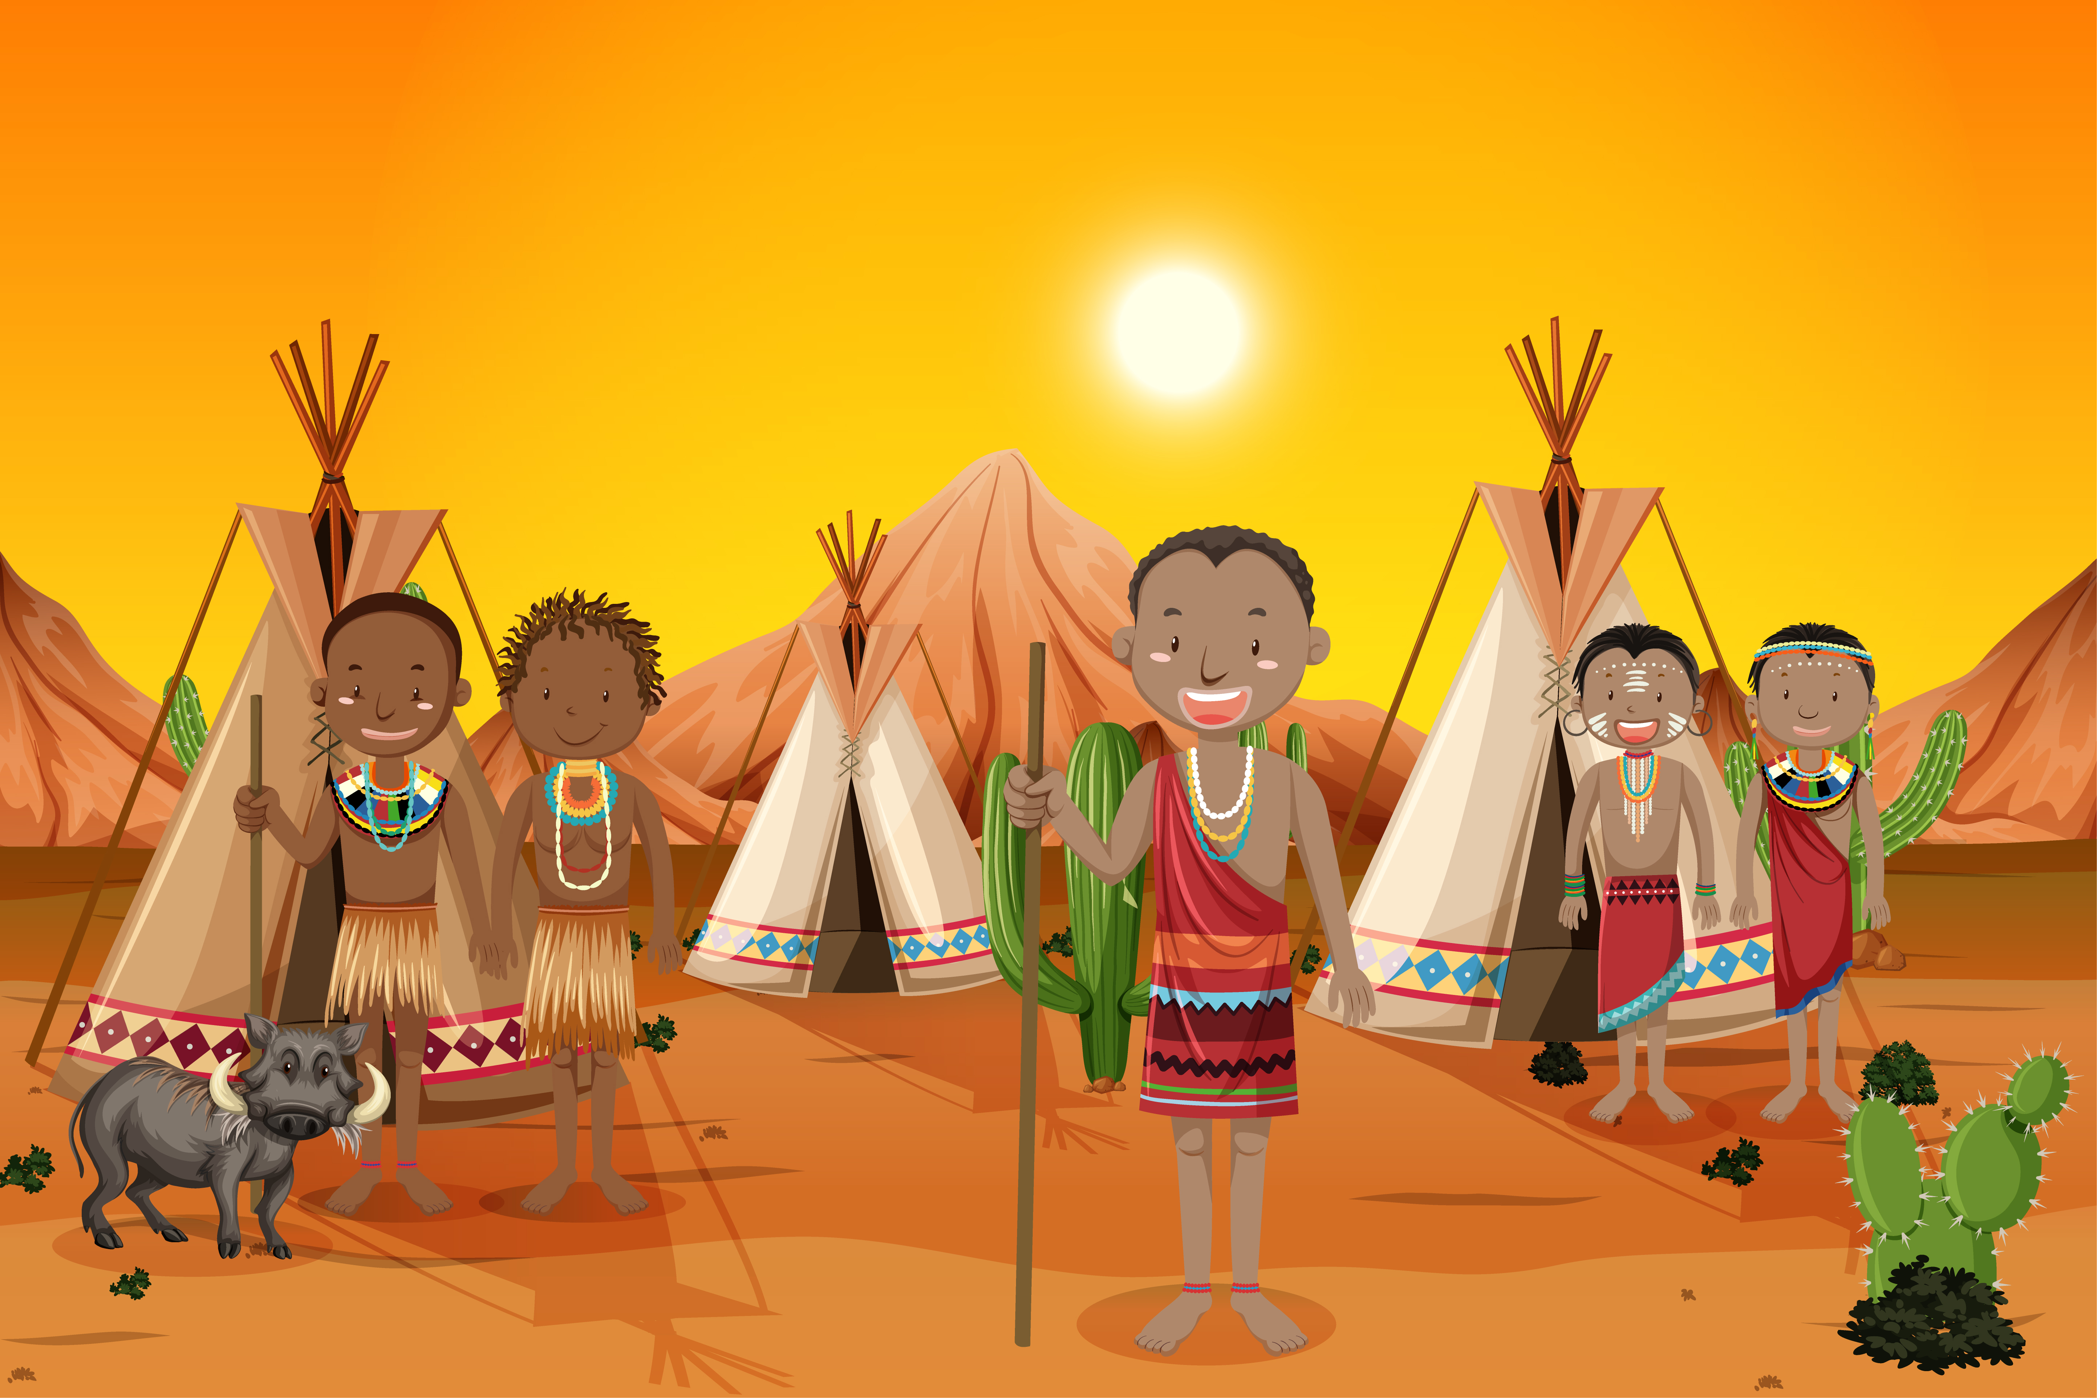
PHIẾU HỌC TẬP
- Trong thị tộc người làm chủ gia đình là:
- Trong xã hội phân hoá:
Xã hội nguyên thuỷ dần:
- Ở phương Đông phân hoá nhưng không triệt để vì:
Đàn ông.
Kẻ giàu, người nghèo.
Dần tan rã, xã hội có giai cấp hình thành.
Phải liên kết với nhau để làm thuỷ lợi và chống giặc ngoại xâm.

Slide 16
LUYỆN TẬP

Slide 17







Nhạc nền
Notes:
Thầy cô có thể bật/tắt nhạc nền bằng cách nhấp vào biểu tượng Nốt nhạc.
Thầy cô nhấp vào BẮT ĐẦU hoặc nhấp trái chuột để vào phần câu hỏi.

Slide 18









Người nguyên thủy đã phát hiện ra loại nguyên liệu mới nào thay thế cho đồ đá?
02
Âm thanh
khi chọn Đúng
Hoá thạch
B. Kim loại
Âm thanh
khi chọn Sai
Xương cá
Gỗ

Slide 19
Với sự xuất hiện của công cụ lao động bằng kim loại thì trong xã hội lúc này có sự phân hoá gì?
02
Âm thanh
khi chọn Đúng
Đẳng cấp
Kẻ giàu, người nghèo
Âm thanh
khi chọn Sai
Lao động
Người thống trị

Slide 20


Người giàu trong thị tộc có xuất thân từ đâu?
03
Những người khoẻ mạnh
Phụ nữ
Những người đứng đầu thị tộc
Thành viên thị tộc

Slide 21

Xã hội nguyên thuỷ tan rã là do:
05
Âm thanh
khi chọn Đúng
Sự xuất hiện gia cấp
Những người đứng đầu trong thị tộc
Âm thanh
khi chọn Sai
Do thành viên trong thị tộc
Gia đình phụ hệ xuất hiện
Notes:
HD chỉnh sửa: Thầy cô nhập câu hỏi và các đáp án vào các ô (Căn chỉnh size chữ cho phù hợp với độ dài câu hỏi)
Thầy cô nhấp chuột phải hoặc phím -> để hiện câu hỏi và các đáp án
Sau khi HS chọn đáp án, thầy cô nhấp vào PHẦN ĐẤT chứa đáp án đó.
Sau khi ở phần kiểm tra đúng sai, thầy cô nhấp < để trở về câu hỏi.
Sau khi hoàn thành xong câu hỏi, thầy cô nhấp hình > hoặc chuột trái, phím -> để chuyển sang câu hỏi tiếp theo.

Slide 22

Ở phương Đông phân hoá nhưng không triệt để vì
04
Chống giặc ngoại xâm
Để làm thuỷ lợi
Những người đứng đầu thị tộc
Phải liên kết với nhau để làm thuỷ lợi và chống giặc ngoại xâm.

Slide 23
Vận Dụng

Slide 24

Em hãy viết một đoạn văn ngắn khoảng 100 chữ, bắt đầu bằng cụm từ “Nếu không có kim loại thì…..”

Slide 25
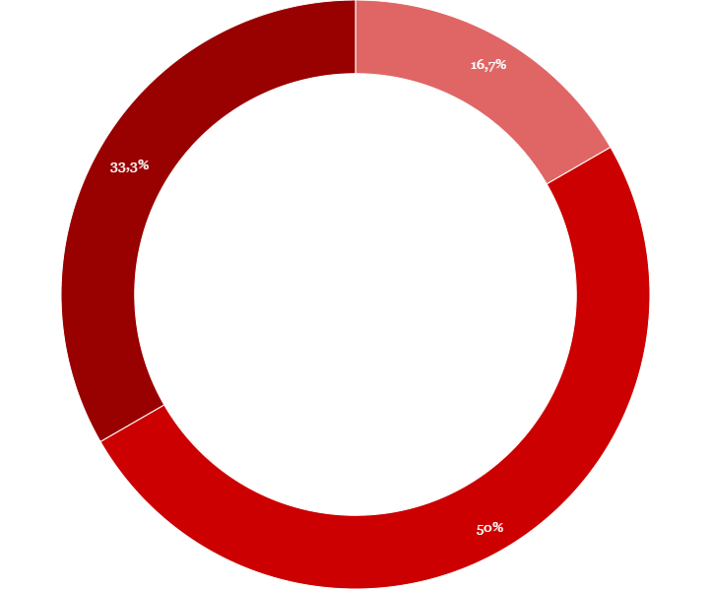

DẶN DÒ
- HỌC VÀ XEM LẠI CÁC CÂU HỎI TRONG BÀI ĐÃ HỌC.
- CHUẨN BỊ BÀI MỚI.

